Slide 1


Slide 2

LAYSA
ENGENHARIA
DADOS
DE
BELICI

Slide 3


Slide 4


ARQUITETURAS
VERTICAL E HORIZONTAL
VERTICAL
HORIZONTAL
VOLTADO PARA USO DOMÉSTICO.
É OBSOLETO EM MEIO CORPORATIVO.
AUMENTA A ESCALABILIDADE E DIMINUI O CUSTO.
HARDWARE UTILIZADO PODE SER MAIS BARATO E MAIS LEVE.
MEMÓRIA 64 GB
RECURSOS 100%
+ PROCESSADOR
MEMÓRIA 64 GB
4X PENTIUM i7
+ MEMÓRIA
PENTIUM i7
RECURSOS 100%
HD 10 TB
UPGRADE HD
HD 1 TB
+
CADA MÁQUINA

Slide 5



DISTRIBUIÇÃO DE PROCESSAMENTO
FILE SYSTEM
CLUSTER
1
2
3
4
1
2
4
2
3
4
1
3
4
1
4
2
3
DISTRIBUIDO
1
2
3
4
MASTER
REDUNDANCE

Slide 6
BEAM
APACHE
O APACHE BEAM É UM MODELO DE PROGRAMAÇÃO DE CÓDIGO ABERTO E UMA BIBLIOTECA PARA A CONSTRUÇÃO DE PIPELINES DE PROCESSAMENTO DE DADOS PARALELOS E DISTRIBUÍDOS.
ELE FOI DESENVOLVIDO PARA FORNECER UM MODELO UNIFICADO PARA EXPRESSAR TRANSFORMAÇÕES DE DADOS E EXECUTÁ-LAS EM VÁRIAS PLATAFORMAS DE PROCESSAMENTO DE DADOS, COMO:
APACHE FLINK
APACHE SPARK
GOOGLE CLOUD DATAFLOW
OUTRAS

Slide 7





ARQUITETURA
APACHE BEAM
PYTHON
BATCH PROCESSING
(PROCESSAMENTO EM LOTE)
APACHE FLINK
JAVA
APACHE SPARK
GOLANG
STREAM PROCESSING
(PROCESSAMENTO EM TEMPO REAL)
APACHE BEAM MODEL
DIRECT PIPELINE
OUTROS
GOOGLE CLOUD PLATAFORM

Slide 8
ARQUITETURA
APACHE BEAM
O APACHE BEAM FOI PROJETADO PARA SER UMA PLATAFORMA DE PROCESSAMENTO DE DADOS PORTÁTIL E FLEXÍVEL, E UMA DAS MANEIRAS DE ATINGIR ESSA PORTABILIDADE É SUPORTAR VÁRIAS LINGUAGENS DE PROGRAMAÇÃO.
O SUPORTE A VÁRIAS LINGUAGENS É ÚTIL PORQUE DIFERENTES EQUIPES OU DESENVOLVEDORES PODEM TER PREFERÊNCIAS DIFERENTES OU EXPERTISE EM LINGUAGENS ESPECÍFICAS. ALÉM DISSO, PERMITE A INTEGRAÇÃO DE CÓDIGO EXISTENTE EM DIFERENTES LINGUAGENS EM UM PIPELINE DE DADOS.
O APACHE BEAM SUPORTA VÁRIAS LINGUAGENS DE PROGRAMAÇÃO, ATRAVÉS DA SUA API UNIFICADA. ISSO É POSSÍVEL DEVIDO AO FATO DE QUE OS PIPELINES SÃO DEFINIDOS USANDO UMA DSL (LINGUAGEM DE DOMÍNIO ESPECÍFICO) QUE É INDEPENDENTE DA LINGUAGEM DE PROGRAMAÇÃO.
PYTHON
JAVA
GOLANG
OUTROS

Slide 9
ARQUITETURA
APACHE BEAM
EXPERIÊNCIA E PREFERÊNCIA DO DESENVOLVEDOR: SE A EQUIPE DE DESENVOLVIMENTO TEM MAIS EXPERIÊNCIA/PREFERÊNCIA POR UMA LINGUAGEM.
ECOSSISTEMA E BIBLIOTECAS DISPONÍVEIS: LINGUAGENS PODEM TER UM ECOSSISTEMA MAIS RICO OU BIBLIOTECAS ESPECÍFICAS QUE SÃO MELHORES PARA TAREFAS ESPECÍFICAS.
INTEGRAÇÃO COM OUTROS SISTEMAS: SE VOCÊ ESTIVER INTEGRANDO O APACHE BEAM COM OUTROS SISTEMAS, PODE SER LÓGICO ESCOLHER AQUELA LINGUAGEM PARA FACILITAR A INTEGRAÇÃO.
DESEMPENHO E ESCALABILIDADE: ALGUMAS LINGUAGENS PODEM TER VANTAGENS DE DESEMPENHO OU ESCALABILIDADE SOBRE OUTRAS EM DETERMINADOS CENÁRIOS.
SUPORTE À PLATAFORMA DE EXECUÇÃO: ALGUNS RUNNERS (MOTORES DE EXECUÇÃO) PODEM TER UM MELHOR SUPORTE PARA DETERMINADAS LINGUAGENS.
PYTHON
JAVA
GOLANG
OUTROS

Slide 10
ARQUITETURA
APACHE BEAM
O APACHE BEAM É UM MODELO UNIFICADO DE PROCESSAMENTO DE DADOS DESENVOLVIDO PARA SIMPLIFICAR A CRIAÇÃO DE PIPELINES DE DADOS PARALELOS E DISTRIBUÍDOS. O BATCH PROCESSING, OU PROCESSAMENTO EM LOTE, É UM ESTILO DE PROCESSAMENTO DE DADOS NO QUAL UM CONJUNTO FIXO DE DADOS É PROCESSADO DE UMA VEZ.
QUANDO VOCÊ USA O APACHE BEAM PARA PROCESSAMENTO EM LOTE, VOCÊ ESTÁ LIDANDO COM DADOS QUE SÃO COLETADOS E PROCESSADOS EM GRANDES VOLUMES, GERALMENTE EM INTERVALOS AGENDADOS OU EM RESPOSTA A EVENTOS ESPECÍFICOS.
PYTHON
BATCH PROCESSING
(PROCESSAMENTO EM LOTE)
JAVA
GOLANG
OUTROS

Slide 11
ARQUITETURA
APACHE BEAM
PIPELINES EM LOTE (BATCH PIPELINES): SÃO FLUXOS DE TRABALHO DE DADOS QUE PROCESSAM UM CONJUNTO FIXO DE DADOS EM LOTE.
PCOLLECTIONS (COLEÇÕES DE PROCESSAMENTO): REPRESENTAM OS DADOS QUE SÃO PROCESSADOS PELO PIPELINE. NO CONTEXTO DE PROCESSAMENTO EM LOTE, PCOLLECTIONS GERALMENTE CONTÊM CONJUNTOS ESTÁTICOS DE DADOS.
TRANSFORMAÇÕES DE PARDO: AS TRANSFORMAÇÕES PARDO SÃO USADAS PARA APLICAR FUNÇÕES A CADA ELEMENTO DE UMA PCOLLECTION. ISSO PERMITE A EXECUÇÃO DE LÓGICA PERSONALIZADA EM CADA ELEMENTO DOS DADOS DURANTE O PROCESSAMENTO EM LOTE.
FONTES E DESTINOS: NO CONTEXTO DE PROCESSAMENTO EM LOTE, VOCÊ DEFINE DE ONDE OS DADOS SERÃO LIDOS (FONTES) E PARA ONDE OS RESULTADOS FINAIS SERÃO GRAVADOS (DESTINOS).
PYTHON
BATCH PROCESSING
(PROCESSAMENTO EM LOTE)
JAVA
GOLANG
OUTROS

Slide 12
ARQUITETURA
APACHE BEAM
AO USAR O APACHE BEAM PARA STREAM PROCESSING, OS DESENVOLVEDORES PODEM CONSTRUIR PIPELINES DE DADOS QUE PROCESSAM EVENTOS À MEDIDA QUE ELES OCORREM, PERMITINDO ANÁLISES EM TEMPO REAL E TOMADA DE DECISÕES EM RESPOSTA A MUDANÇAS DINÂMICAS NOS DADOS.
O SUPORTE INTEGRADO PARA AMBOS PROCESSAMENTO EM LOTE E EM TEMPO REAL FAZ DO APACHE BEAM UMA ESCOLHA PODEROSA E FLEXÍVEL PARA DIVERSAS NECESSIDADES DE PROCESSAMENTO DE DADOS.
PYTHON
JAVA
GOLANG
STREAM PROCESSING
(PROCESSAMENTO EM TEMPO REAL)
OUTROS

Slide 13
ARQUITETURA
APACHE BEAM
PCOLLECTIONS (COLEÇÕES DE PROCESSAMENTO): ASSIM COMO NO PROCESSAMENTO EM LOTE, O APACHE BEAM MODELA OS DADOS COMO FLUXOS (STREAMS) DE DADOS NO PROCESSAMENTO EM TEMPO REAL.
TRANSFORMAÇÕES DE JANELA: NO STREAM PROCESSING, A JANELA DE TEMPO É UM CONCEITO CRUCIAL. O APACHE BEAM PERMITE QUE VOCÊ DEFINA JANELAS DE TEMPO SOBRE AS QUAIS AS TRANSFORMAÇÕES SÃO APLICADAS. ISSO É ÚTIL PARA PROCESSAR DADOS EM INTERVALOS ESPECÍFICOS DE TEMPO.
EVENT TIME E PROCESS TIME: O APACHE BEAM OFERECE SUPORTE AO PROCESSAMENTO BASEADO EM EVENT TIME, QUE É O MOMENTO EM QUE UM EVENTO OCORREU NO MUNDO REAL, EM OPOSIÇÃO AO PROCESS TIME, QUE É O MOMENTO EM QUE O EVENTO É PROCESSADO. ISSO É IMPORTANTE PARA LIDAR COM ATRASOS E DADOS FORA DE ORDEM EM PIPELINES DE STREAM PROCESSING.
PYTHON
JAVA
GOLANG
STREAM PROCESSING
(PROCESSAMENTO EM TEMPO REAL)
OUTROS

Slide 14
ARQUITETURA
APACHE BEAM
5. PARDO EM MODO CONTÍNUO: A TRANSFORMAÇÃO PARDO, QUE PERMITE A APLICAÇÃO DE FUNÇÕES A ELEMENTOS INDIVIDUAIS DE UMA PCOLLECTION, É USADA TAMBÉM NO STREAM PROCESSING. NO ENTANTO, NO CONTEXTO DE STREAM PROCESSING, O PARDO OPERA DE FORMA CONTÍNUA, PROCESSANDO EVENTOS À MEDIDA QUE CHEGAM.
6. TRIGGERS E ACUMULAÇÃO DE RESULTADOS: TRIGGERS PERMITEM QUE VOCÊ CONTROLE QUANDO OS RESULTADOS SÃO EMITIDOS EM UM PIPELINE DE STREAM PROCESSING. ISSO É ÚTIL PARA DEFINIR A LÓGICA DE ACUMULAÇÃO E SAÍDA DE RESULTADOS COM BASE EM CONDIÇÕES ESPECÍFICAS.
7. RUNNERS DE STREAM PROCESSING: O APACHE BEAM SUPORTA RUNNERS QUE SÃO OTIMIZADOS PARA O PROCESSAMENTO EM TEMPO REAL, COMO O GOOGLE CLOUD DATAFLOW. ESSES RUNNERS SÃO PROJETADOS PARA LIDAR COM A NATUREZA CONTÍNUA E EM TEMPO REAL DO PROCESSAMENTO DE STREAMING.
PYTHON
JAVA
GOLANG
STREAM PROCESSING
(PROCESSAMENTO EM TEMPO REAL)
OUTROS

Slide 15
ARQUITETURA
APACHE BEAM
BATCH PROCESSING
Relatórios Analíticos Periódicos
Preparação de Dados para Machine Learning
ETL (Extração, Transformação e Carga) de Dados
Análise de Dados de Vendas
Geração de Relatórios Financeiros
Histórico de Comportamento do Usuário
Contagem de Palavras em Grandes Conjuntos de Texto
STREAM PROCESSING
Monitoramento de Redes e Sistemas
Análise de Mídias Sociais em Tempo Real
Processamento de Eventos de IoT (Internet das Coisas)
Detecção de Fraudes Financeiras:
Sistemas de Recomendação em Tempo Real
Saúde em Tempo Real
Análise de Logs de Aplicações em Tempo Real
PYTHON
BATCH PROCESSING
(PROCESSAMENTO EM LOTE)
JAVA
GOLANG
STREAM PROCESSING
(PROCESSAMENTO EM TEMPO REAL)
OUTROS

Slide 16
ARQUITETURA
APACHE BEAM
É UM MODELO DE PROGRAMAÇÃO UNIFICADO PARA CONSTRUIR PIPELINES DE PROCESSAMENTO DE DADOS EM LARGA ESCALA.
PYTHON
BATCH PROCESSING
(PROCESSAMENTO EM LOTE)
JAVA
GOLANG
STREAM PROCESSING
(PROCESSAMENTO EM TEMPO REAL)
APACHE BEAM MODEL
OUTROS

Slide 17




ARQUITETURA
APACHE BEAM
PYTHON
BATCH PROCESSING
(PROCESSAMENTO EM LOTE)
APACHE FLINK
LOCAL OU CLOUD
JAVA
APACHE SPARK
GOLANG
STREAM PROCESSING
(PROCESSAMENTO EM TEMPO REAL)
APACHE BEAM MODEL
(DATAFLOW)
DIRECT PIPELINE
LOCAL
OUTROS
GOOGLE CLOUD PLATAFORM
CLOUD

Slide 18
ARQUITETURA
APACHE BEAM
PYTHON
BATCH PROCESSING
(PROCESSAMENTO EM LOTE)
APACHE FLINK
LOCAL OU CLOUD
JAVA
APACHE SPARK
GOLANG
STREAM PROCESSING
(PROCESSAMENTO EM TEMPO REAL)
APACHE BEAM MODEL
(DATAFLOW)
DIRECT PIPELINE
LOCAL
OUTROS
GOOGLE CLOUD PLATAFORM
CLOUD
MULTIPLOS MODELOS
UM
PIPELINE
MUITOS
RUNTIMES

Slide 19


FERRAMENTAS
COLAB E GITHUB
https://colab.research.google.com/
https://github.com/laysabelici/apache-beam/tree/main

Slide 20
APACHE BEAM
PRINCIPAIS FUNÇÕES
Utilizando Apache Beam no Google Colab
Read Inputs
Write Inputs
beam.Map/beam.FlatMap
beam.Filter
beam.Flatten
beam.CombinePerKey
beam.combiners.Count.PerKey()
beam.CoGroupByKey
ParDo – Funções Customizadas

Slide 21
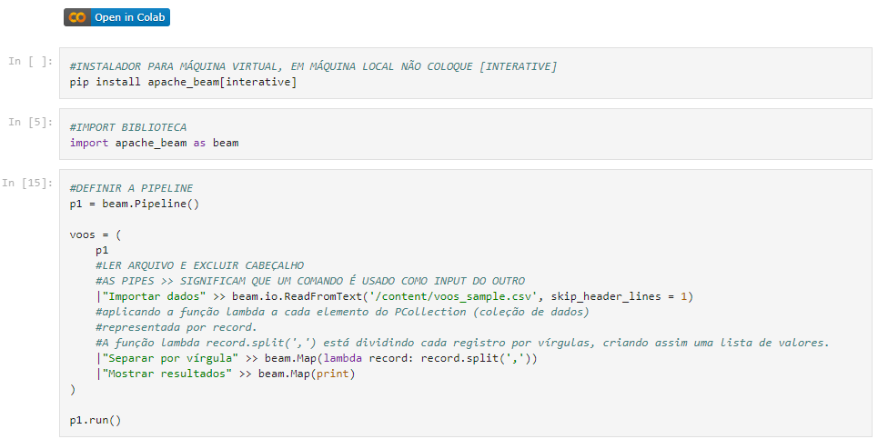
BEAM
READ
UTILIZAR ARQUIVO VOO_SAMPLE.CSV

Slide 22
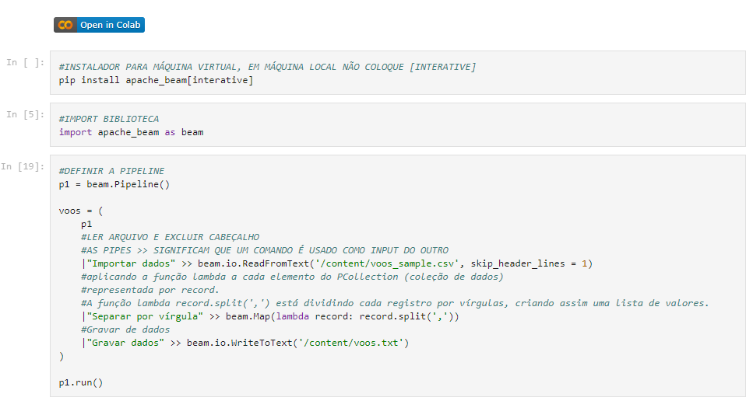
BEAM
WRITE

Slide 23
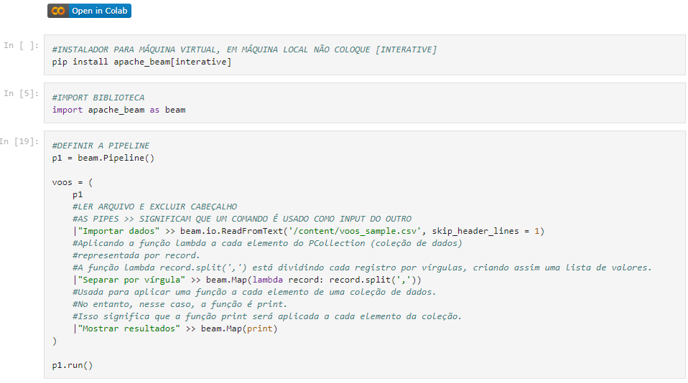
BEAM
MAP

Slide 24
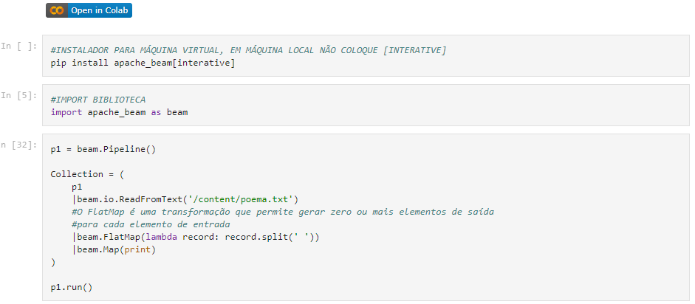
BEAM
FlatMap
UTILIZAR ARQUIVO POEMA.TXT

Slide 25
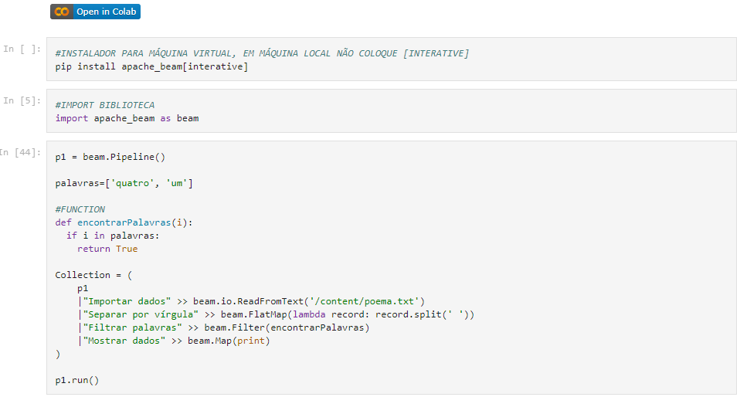
BEAM
FILTER

Slide 26
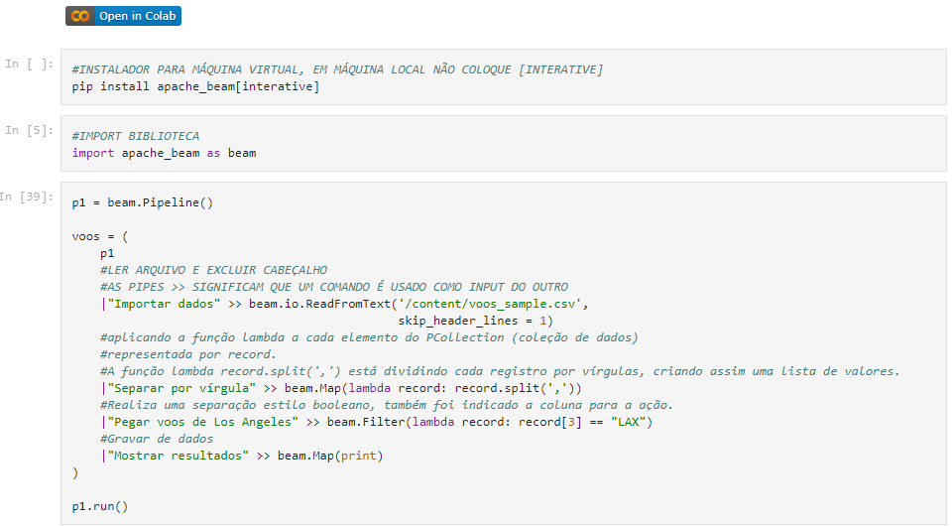
BEAM
FILTER

Slide 27
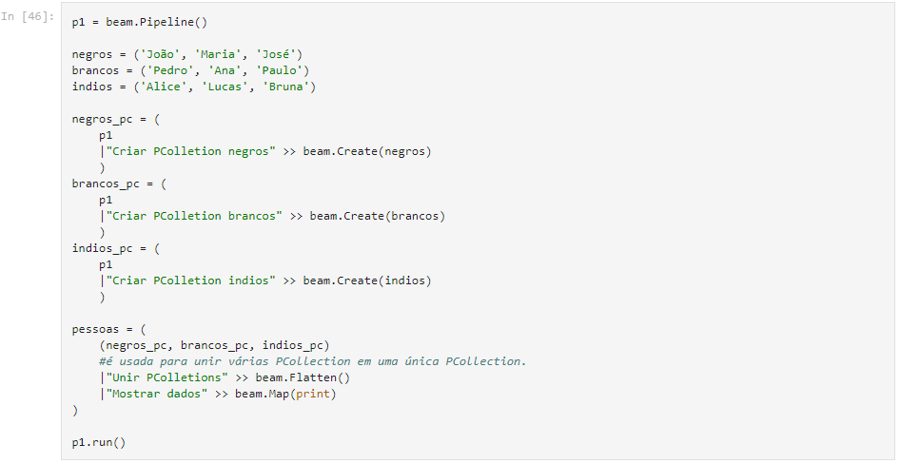
BEAM
FLATTER

Slide 28
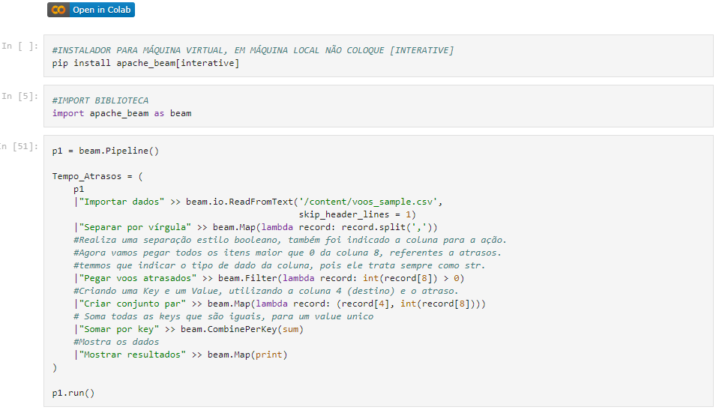
BEAM
CombinePerKey

Slide 29
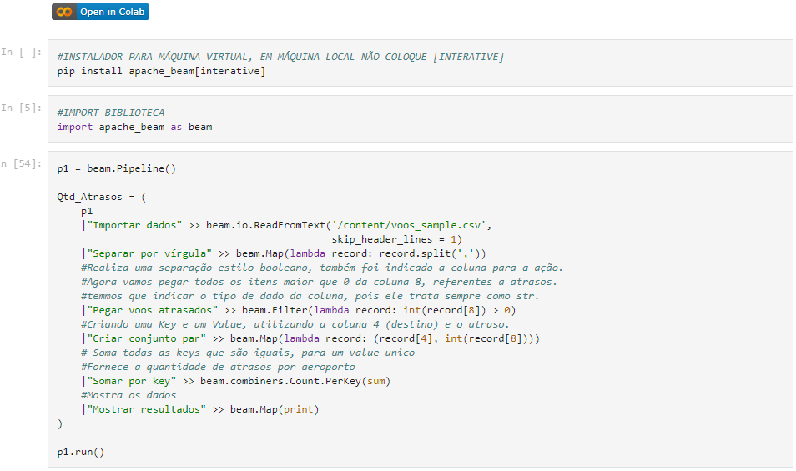
BEAM
combiners.Count.PerKey()

Slide 30
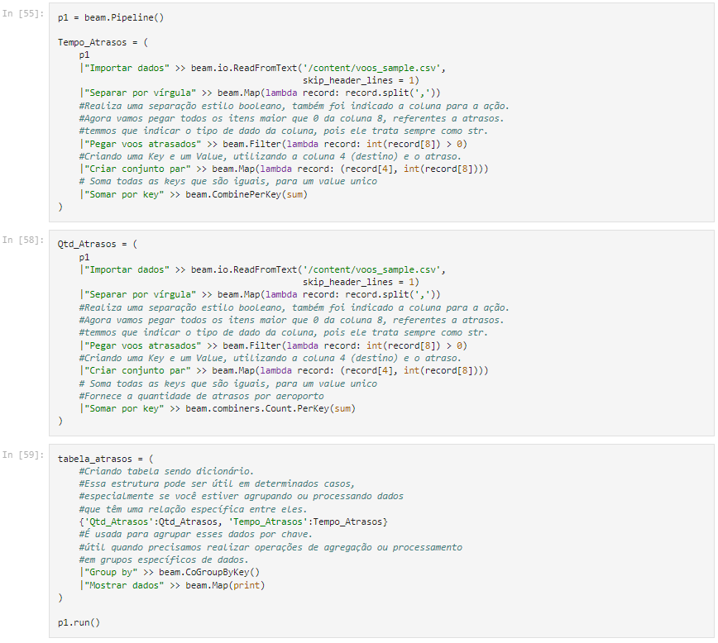
BEAM
CoGroupByKey

Slide 31
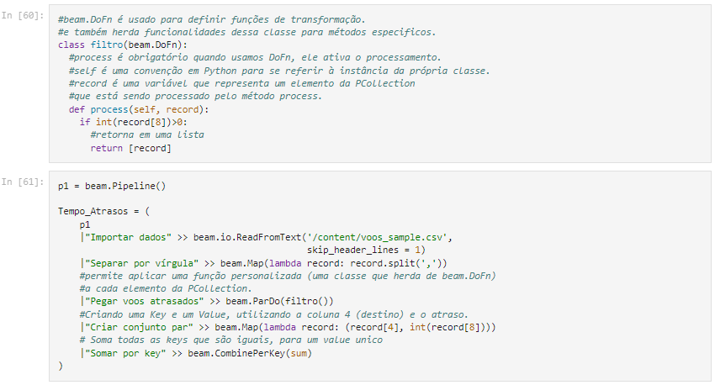
BEAM
ParDo

Slide 32
APACHE BEAM
PRINCIPAIS FUNÇÕES
Utilizando Apache Beam no Google Colab
Read Inputs
Write Inputs
beam.Map/beam.FlatMap
beam.Filter
beam.Flatten
beam.CombinePerKey
beam.combiners.Count.PerKey()
beam.CoGroupByKey
ParDo – Funções Customizadas

Slide 33
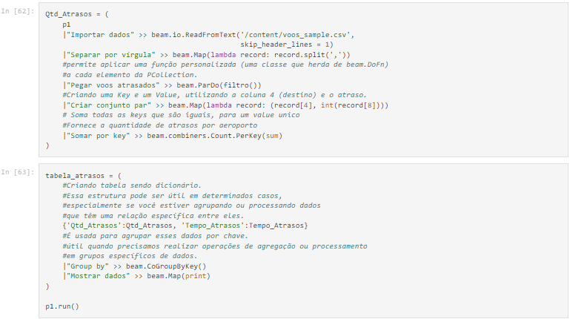
BEAM
ParDo

Slide 34
APACHE BEAM
GCP & DATAFLOW
Setup Ambiente GCP
Criando Service Account e Bucket
Setup Apache Beam Local (SDK)
Executando Direct Runner e Salvando na Nuvem GCP
Criando Template DataFlow
Executando Job Batch no DataFlow
ESTUDEM: Criando Template para gravar dados em BQ
ESTUDEM: Executando Job Batch para gravar dados no BQ

Slide 35
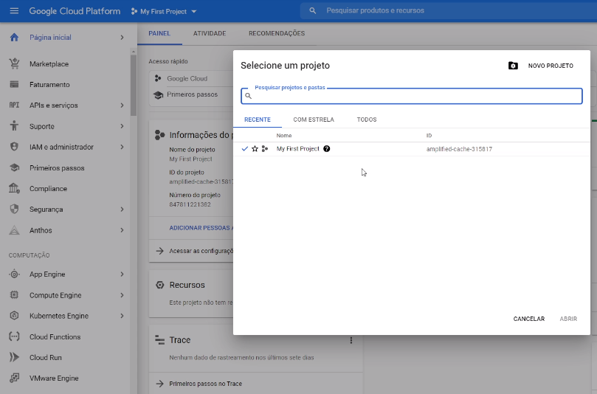
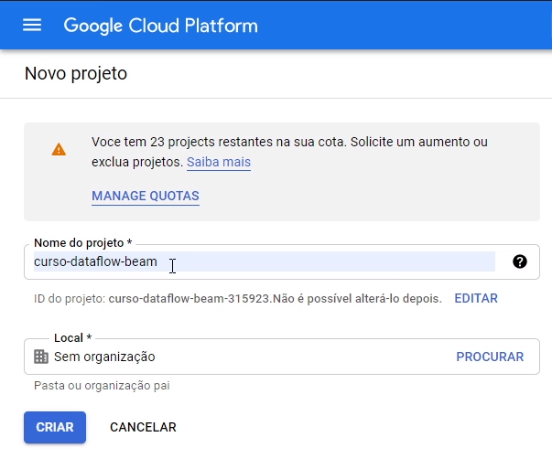
GCP
SETUP AMBIENTE GCP
VAMOS INICIAR CRIANDO UM NOVO PROJETO, CLICAMOS NO ALTO DA TELA EM MYFIRST PROJECT, E DEPOIS EM NOVO PROJETO.
NOMENCLATURA DE SUA PREFERÊNCIA MAS SEM ESPAÇO. VAMOS UTILIZA-LÁ MAIS A FRENTE.
APÓS ESSE PAÇO VAMOS HABILITAR APIS PARA COMUNICAÇÃO EXTERNA.

Slide 36
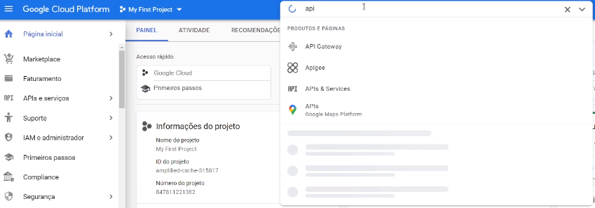
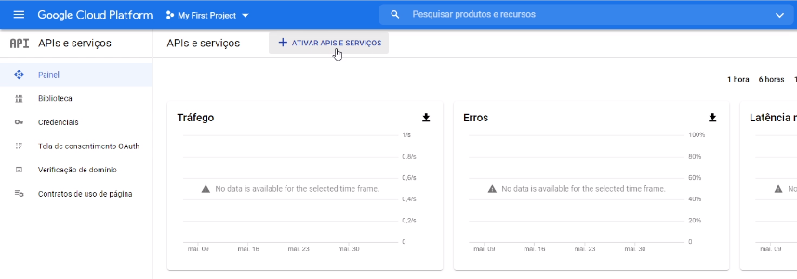
GCP
SETUP AMBIENTE GCP
PRECISAMOS ATIVAR O SERVIÇO DE APIS PARA CONSEGUIRMOS CONEXÃO COM AMBIENTES EXTERNOS AO GCP E PARA UTILIZAÇÃO DE FERRAMENTAS.
AS APIS A SEREM ATIVADAS:
DATAFLOW
COMPUTE_COMPONENT
LOGGING
STORAGE_COMPONENT
STORAGE_API
BIGQUERY
PUBSUB
DATASTORE.GOOGLEAPIS.COM
CLOUDRESOURCEMANAGER.GOOGLEAPIS.COM

Slide 37
APACHE BEAM
GCP & DATAFLOW
Setup Ambiente GCP
Criando Service Account e Bucket
Setup Apache Beam Local (SDK)
Executando Direct Runner e Salvando na Nuvem GCP
Criando Template DataFlow
Executando Job Batch no DataFlow
ESTUDEM: Criando Template para gravar dados em BQ
ESTUDEM: Executando Job Batch para gravar dados no BQ

Slide 38
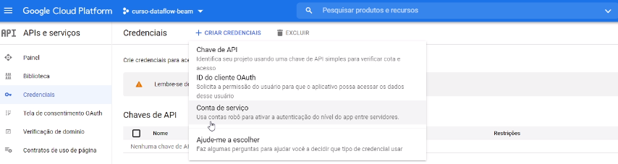
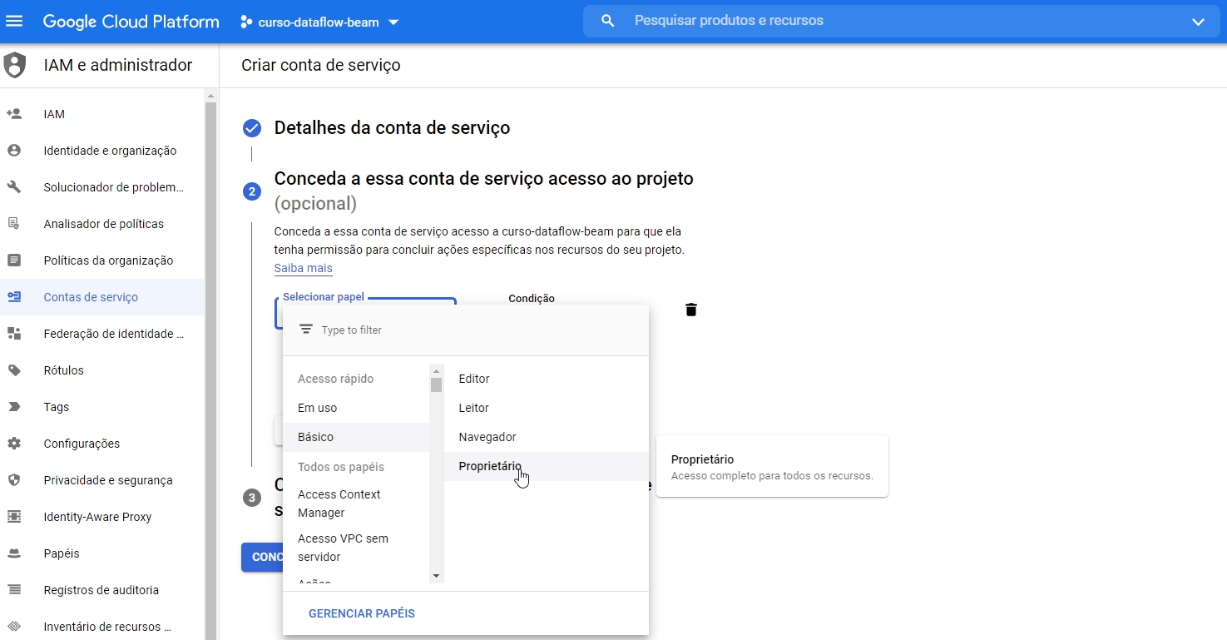
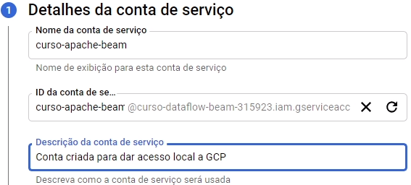
GCP
CRIANDO SERVICE ACCOUNT E BUCKET
A CONTA DE SERVIÇO É UM USUÁRIO ESPECIFICO QUE TERÁ AUTORIZAÇÕES E ACESSOS, DESSA FORMA SE MANTEM A SEGURANÇA POIS AO INVÉS DE ACESSOS GENERALISTAS, ELES FICAM RESTRITOS AS ATRIBUIÇÕES.
PRIMEIRO ÉE PRECISO NOMEAR A CONTA DE SERVIÇO.
DEPOIS SELECIONAR O PAPEL QUE AQUELA CONTA TERÁ DE ATRIBUIÇÃO, SELECIONAREMOS BÁSICO E PROPRIETÁRIO.
DEPOIS APENAS SEGUIR COM CONCLUIR.

Slide 39
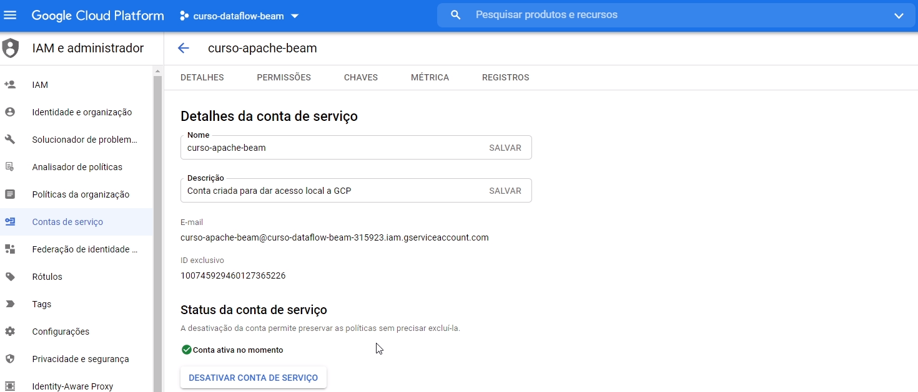
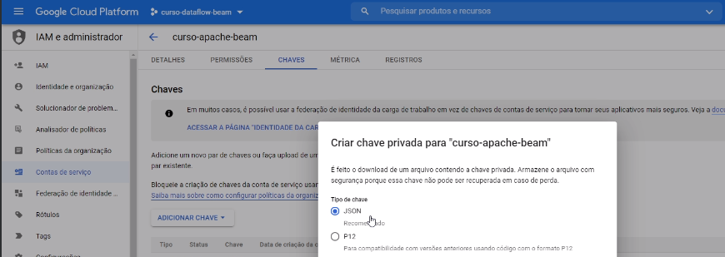
GCP
CRIANDO SERVICE ACCOUNT E BUCKET
AGORA PRECISAMOS PERMITIR QUE OS RECURSOS ATIVOS RECONHEÇAM A CONTA DE SERVIÇO CRIADA. E PARA ISSO VAMOS CRIAR UMA CHAVE.
A CHAVE SERÁ DO TIPO JSON.
ENTÃO QUANDO REALIZARMOS EXECUÇÕES DENTRO DA FERRAMENTA GCP, PASSAREMOS O CAMINHO DA CHAVE JSON E OS RECURSOS ENTENDERÃO QUE TEMOS NIVEL DE ACESSO E AUTORIZAÇÃO PARA REALIZAR ATIVIDADES.
AO CLICAR EM CRIAR, O DOWNLOAD DE UM ARQUIVO SERÁ FEITO. E É SUA CHAVE.

Slide 40

GCP
CRIANDO SERVICE ACCOUNT E BUCKET
O GOOGLE CLOUD STORAGE É UM SERVIÇO DE ARMAZENAMENTO EM NUVEM OFERECIDO PELO GOOGLE CLOUD PLATFORM (GCP). ELE PERMITE QUE OS USUÁRIOS ARMAZENEM E RECUPEREM DADOS DE MANEIRA ESCALÁVEL, SEGURA E DURÁVEL NA INFRAESTRUTURA GLOBAL DA GOOGLE.
EXISTEM DIFERENTES CLASSES DE ARMAZENAMENTO DISPONÍVEIS NO GOOGLE CLOUD STORAGE, COMO STANDARD, NEARLINE E COLDLINE, PERMITINDO OTIMIZAR OS CUSTOS COM BASE NOS REQUISITOS DE ACESSO AOS DADOS.
O GOOGLE CLOUD STORAGE É AMPLAMENTE UTILIZADO PARA ARMAZENAMENTO DE BACKUP, DISTRIBUIÇÃO DE CONTEÚDO, ARMAZENAMENTO DE DADOS PARA ANÁLISE, HOSPEDAGEM DE MÍDIA E MUITO MAIS.

Slide 41
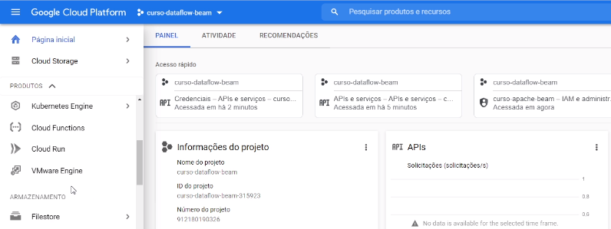
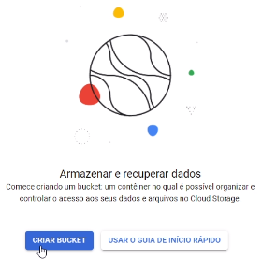
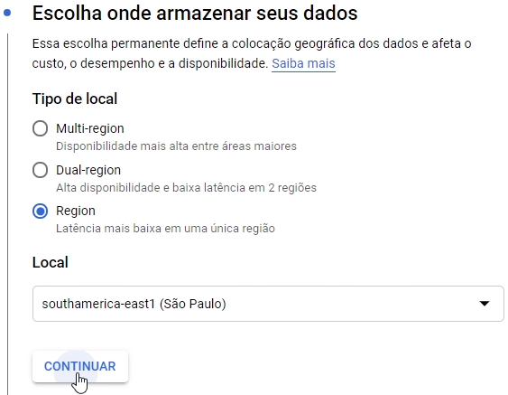
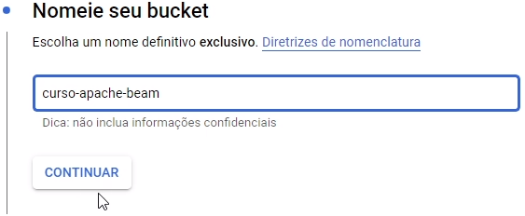
GCP
CRIANDO SERVICE ACCOUNT E BUCKET
VAMOS ACESSAR O STORAGE NA TELA PRINCIPAL DO PAINEL DO GCP.
VAMOS CRIAR O NOVO BUCKET, ELE SOLICITARÁ UM NOME.
DEPOIS O LOCAL DE ARMAZENAMENTO, O IDEAL É COLOCA-LO NA REGIÃO MAIS PRÓXIMA AO SEU CENTRO DE USO, POR EXEMPLO NO SERVIDOR SÃO PAULO.
DEPOIS PODE PROSSEGUIR COM AS CONFIGURAÇÕES ORIGINAIS OFERECIDAS POIS ELAS SÃO OTIMIZADAS PARA GASTAR O MENOR RECURSO POSSIVEL.
UM BUCKET FUNCIONA COMO UMA PASTA PARA ARMAZENAR ARQUIVOS.

Slide 42
APACHE BEAM
GCP & DATAFLOW
Setup Ambiente GCP
Criando Service Account e Bucket
Setup Apache Beam Local (SDK)
Executando Direct Runner e Salvando na Nuvem GCP
Criando Template DataFlow
Executando Job Batch no DataFlow
ESTUDEM: Criando Template para gravar dados em BQ
ESTUDEM: Executando Job Batch para gravar dados no BQ

Slide 43

GCP
SETUP APACHE BEAM LOCAL (SDK)
AGORA VAMOS FAZER COM QUE NOSSOS DADOS LOCAIS SEJAM TRANSPOSTOS PARA O AMBIENTE CLOUD.
COM PYTHON JÁ RODANDO NO VSCODE, VAMOS INSTALAR O APACHE BEAM:
PIP INSTALL APACHE-BEAM
PIP INSTALL APACHE-BEAM[GCP]
USAREMOS ESSAS DUAS BICLIOTECAS POIS UMA É O APACHE-BEAM PURO E OUTRA PARA A CLOUD ESPECIFICA, SE ESTIVESSEMOS EM OUTRA CLOUD APENAS SUBSTUIRIAMOS O NOME DELA.

Slide 44




GCP
VISUALIZAÇÃO DE EXECUÇÕES
ESTAMOS AQUI
MÁQUINA LOCAL
MÁQUINA LOCAL
MÁQUINA LOCAL
STORAGE
SISTEMA
STORAGE
DATAFLOW
STORAGE

Slide 45
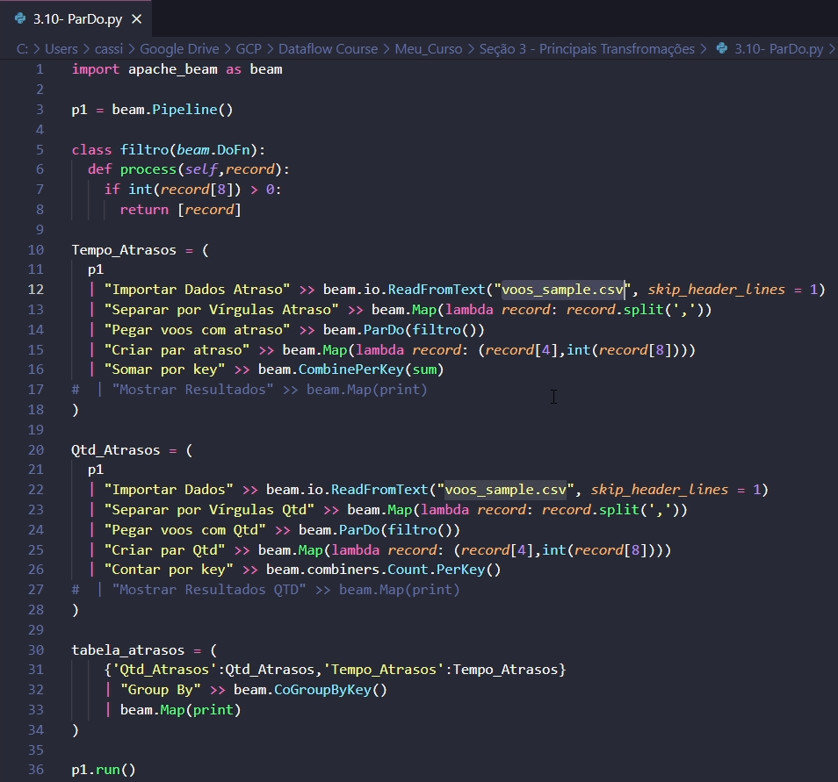
GCP
SETUP APACHE BEAM LOCAL (SDK)
NO VSCODE, CASO QUEIRA EXECUTAR O ÚLTIMO CÓDIGO FEITO NO COLAB, NOS DEPARARIAMOS COM ERRO, POIS O LOCAL DE CONSUMO DE DADOS NÃO ESTÁ APONTADO CORRETAMENTE EM NOSSA MÁQUINA LOCAL.
ENTÃO VAMOS SUBSTITUIR PELO CAMINHO DE ONDE O ARQUIVO ESTA EM NOSSA MÁQUINA LOCAL.
CASO O CAMINHO FIQUE “COLORIDO” COM ERRO, ADICIONE DUAS BARRAS //.
E TAMBÉM ADICIONE R ANTES DE ‘CAMINHO’ PARA QUE A EXECUÇÃO SEJA COMO RAW TEXT. ASSIM ELE ENTENDE QUE TODO O CONTEÚDO DEVE SER TRATADO COMO STRING.
DEVEMOS VISUALIZAR AO FINAL A TABELA NO TERMINAL DO VSCODE.

Slide 46
GCP
VISUALIZAÇÃO DE EXECUÇÕES
MÁQUINA LOCAL
MÁQUINA LOCAL
ESTAMOS AQUI
MÁQUINA LOCAL
STORAGE
SISTEMA
STORAGE
DATAFLOW
STORAGE

Slide 47
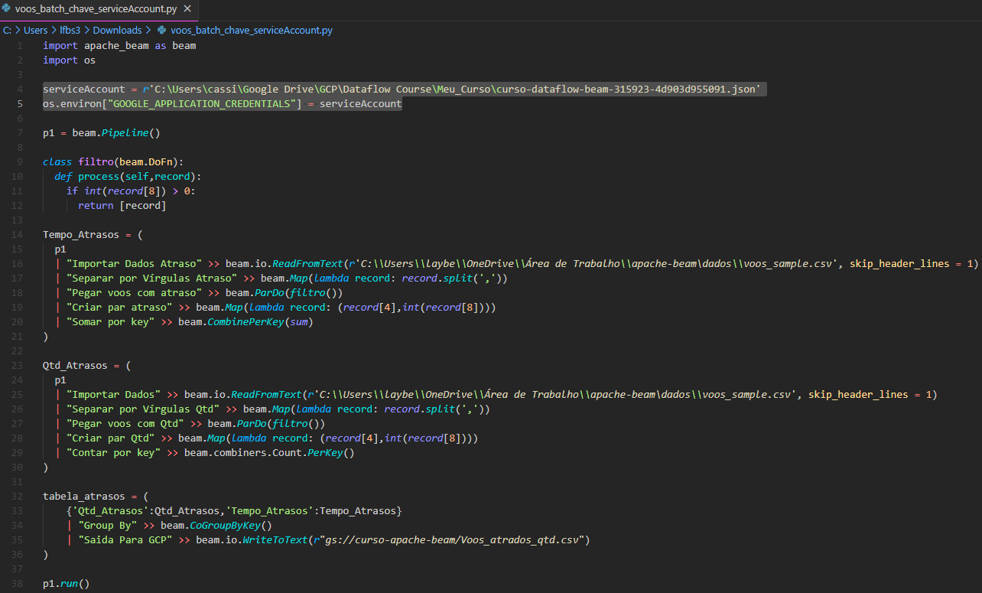
GCP
EXECUTANDO DIRECT RUNNER E SALVANDO NA NUVEM GCP
VAMOS CRIAR UMA VARIÁVEL PARA ARMAZENAR A CHAVE JSON ATRAVÉS DE SEU CAMINHO.
VAMOS USAR A BIBLIOTECA OS, QUE SERVE PARA INTERAÇÃO ENTRE SISTEMA OPERACIONAIS SUBJACENTES E VAMOS REFERENCIAR A CHAVE PARA QUE FAÇA A CONEXÃO CORRETAMENTE, AO FINAL DO CÓDIGO A SAIDA SERÁ NO BUCKET ATRAVÉS DO CAMINHO ONDE QUEREMOS SALVAR O DATAFRAME, gs://NOME-QUE-DEMOS.

Slide 48
GCP
VISUALIZAÇÃO DE EXECUÇÕES
MÁQUINA LOCAL
MÁQUINA LOCAL
MÁQUINA LOCAL
STORAGE
ESTAMOS AQUI
SISTEMA
STORAGE
DATAFLOW
STORAGE

Slide 49

GCP
CRIANDO TEMPLATE DATAFLOW
O GOOGLE CLOUD DATAFLOW É UM SERVIÇO TOTALMENTE GERENCIADO PARA PROCESSAMENTO DE DADOS EM TEMPO REAL E EM LOTE. ELE É PROJETADO PARA FACILITAR A CRIAÇÃO, EXECUÇÃO E MONITORAMENTO DE PIPELINES DE DADOS ESCALÁVEIS E EFICIENTES.
O GOOGLE CLOUD DATAFLOW SUPORTA TANTO O PROCESSAMENTO EM LOTE (BATCH) QUANTO O PROCESSAMENTO EM TEMPO REAL (STREAMING).
AGORA O STORAGE RECEBERÁ NOSSO ARQUIVO DE DADOS DE ENTRADA, TERÁ UMA ROTINA DE ATRIBUIÇÕES EXECUTADO PELO DATAFLOW E SUA SAIDA NOVAMENTE NO STORAGE.
ENTRADA: SOURCE
SAIDA: TARGET

Slide 50
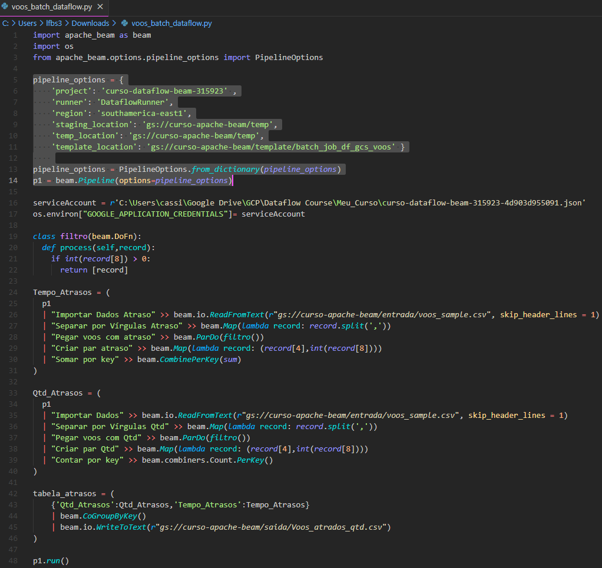
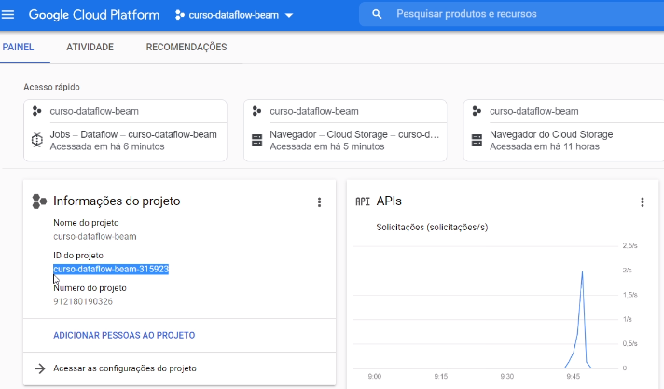
GCP
CRIANDO TEMPLATE DATAFLOW
VAMOS DECLARAR A VARIÁVEL PIPELINE_OPTIONS, PARA ATRAVÉS DELA TRANSCREVERMOS AS CONFIGURAÇÕES DE COMO SERÁ O NOSSO PIPELINE. ESSAS INFORMAÇÕES DESCRITAS NO NOSSO CÓDIGO SÃO BÁSICAS E ATRAVÉS DELAS O FLUXO DE DADOS JÁ É FUNCIONAL.
O ID DO PROJETO ESTÁ NO PAINEL INICIAL:

Slide 51
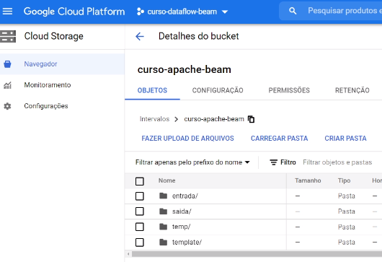
GCP
CRIANDO TEMPLATE DATAFLOW
STAGING_LOCATION É NOSSA ÁREA DE STAGING, VAMOS CRIAR A PASTE TEMPO NO BUCKET PARA O ARMAZENADOR.
TEMPLATE_LOCATION: ARMAZENARÁ O TEMPLATE OU ROTINA DE EXECUÇÃO PARA O DATAFLOW, TAMBÉM IREMOS CRIAR O REPOSITÓRIO NO BUCKET.
TAMBÉM TEREMOS QUE CRIAR O DIRETÓRIO DE ENTRADA E SAIDA, PARA QUE EXISTA LOCAIS DE ARMAZENAMENTO SEGUINDO BOAS PRÁTICAS.

Slide 52
GCP
CRIANDO TEMPLATE DATAFLOW
PODEMOS DAR QUALQUER NOME AO ARQUIVO QUE SERÁ ARMAZENADO NO TEMPLATE_LOCATION.
A PASTA ENTRADA PRECISA TER UM ARQUIVO DE REFERÊNCIA, PODEMOS APENAS FAZER O UPLOUD DO CSV VOOS_SAMPLE.
PODEMOS DAR QUALQUER NOME AO ARQUIVO QUE SERÁ ARMAZENADO NA PASTA DE SAIDA.

Slide 53
APACHE BEAM
GCP & DATAFLOW
Setup Ambiente GCP
Criando Service Account e Bucket
Setup Apache Beam Local (SDK)
Executando Direct Runner e Salvando na Nuvem GCP
Criando Template DataFlow
Executando Job Batch no DataFlow
ESTUDEM: Criando Template para gravar dados em BQ
ESTUDEM: Executando Job Batch para gravar dados no BQ

Slide 54
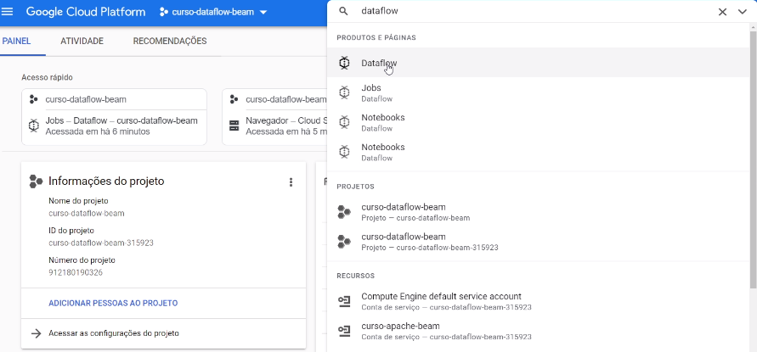
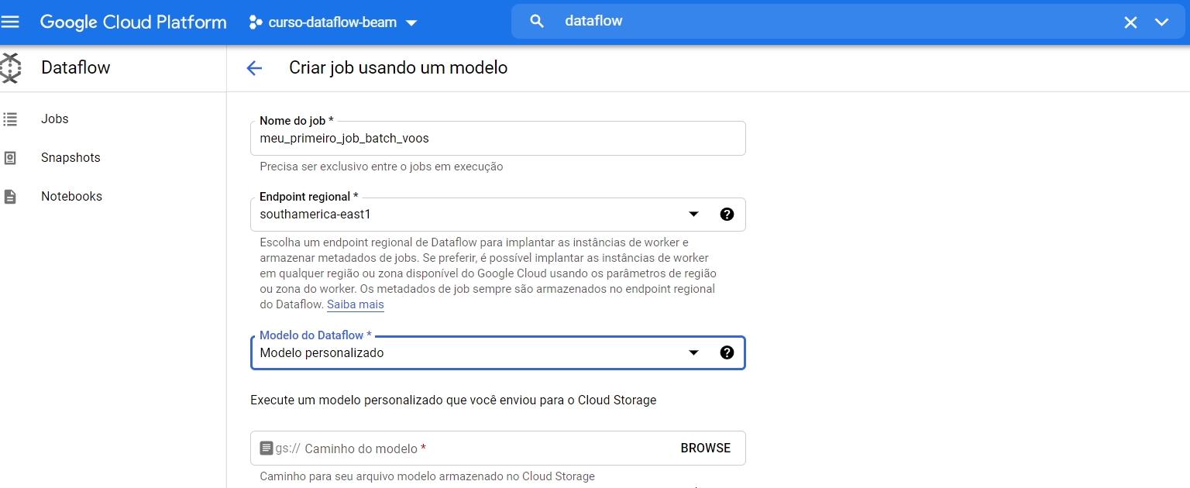
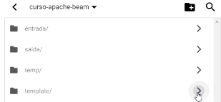
GCP
EXECUTANDO JOB BATCH NO DATAFLOW
AGORA VAMOS CRIAR A ROTINA DE EXECUÇÕES NO DATAFLOW.
VAMOS CRIAR UM NOVO JOB USANDO MODELO, HÁ TAMBÉM A OPÇÃO DE CRIAR UM JOB USANDO SQL MAS NESSE CASO IRIAMOS UTILIZAR CASO OS DADOS ESTIVESSEM NO BANCO BIGQUERY DO GCP.
VAMOS NOMEAR O JOB DE FORMA QUE SABEMOS IDENTIFICAR SOBRE O QUE ELE TRATA E SELECIONAR A ZONA MAIS PRÓXIMA PARA EXECUÇÃO.
EM MODELO DE DATAFLOW HÁ INÚMERAS OPÇÕES PRÉ-CONFIGURADAS, MAS VAMOS CONFIGURAR UMA NOVA NOSSA ATRAVÉS DA PERSONALIZAÇÃO. DEPOIS VAMOS LOCALIZAR O TEMPLATE GERADO ATRAVÉS DE BROWSE:
DEPOIS PASSAREMOS O LOCAL TEMPORÁRIO, QUE É NOSSO TEMP_LOCATION: ‘GS://CURSO-APACHE-BEAM/TEMP’.
EXECUTE.

Slide 55
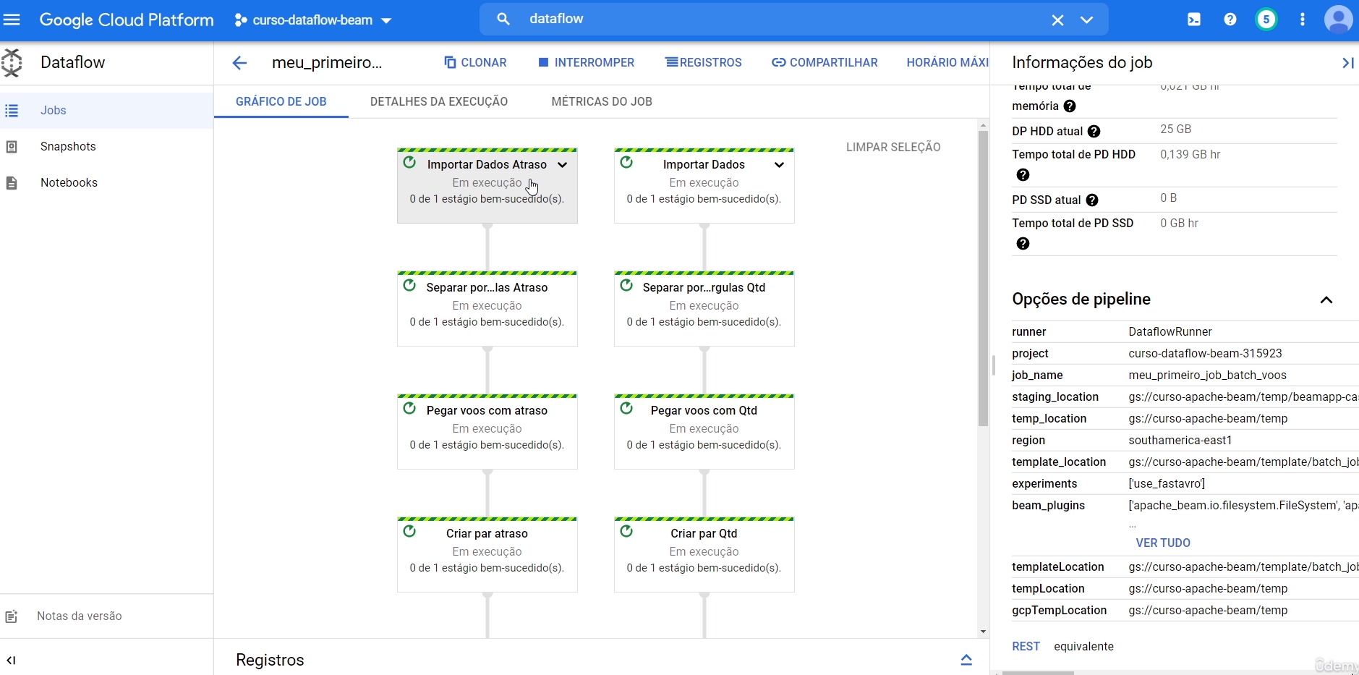
GCP
EXECUTANDO JOB BATCH NO DATAFLOW

Slide 56
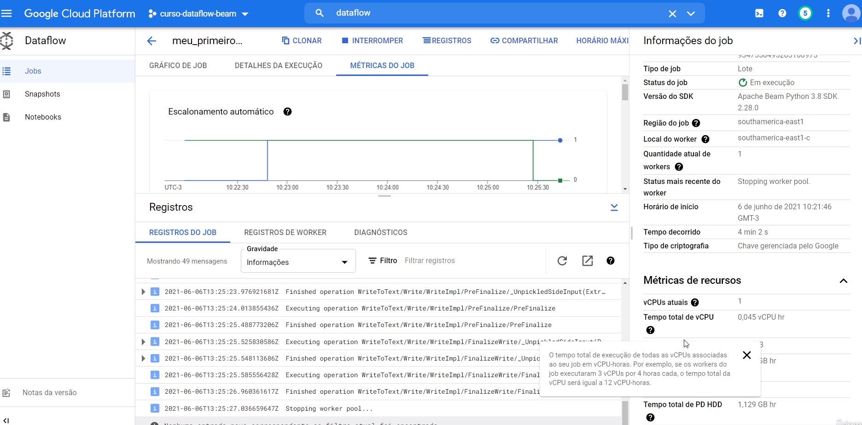
GCP
EXECUTANDO JOB BATCH NO DATAFLOW

Slide 57
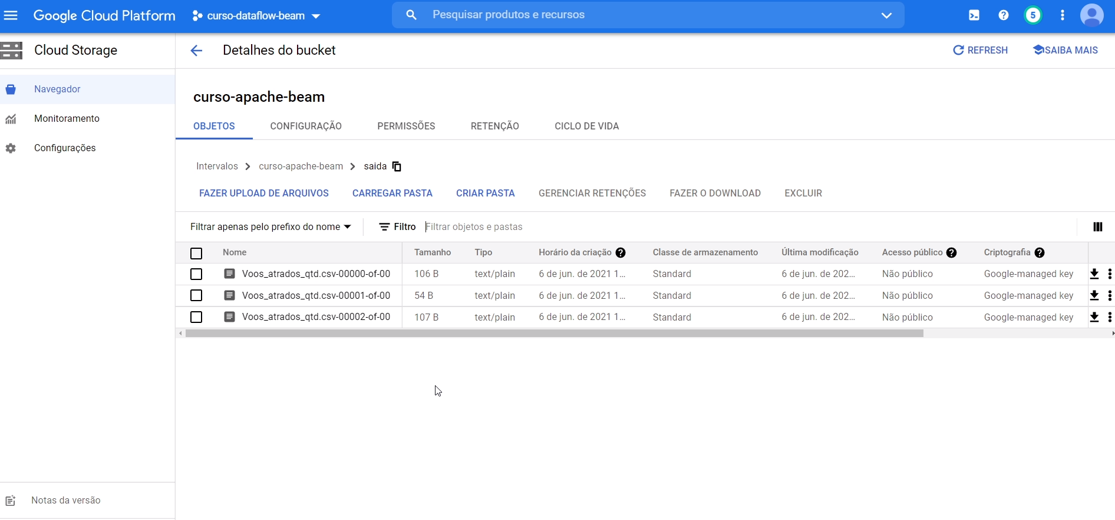
GCP
EXECUTANDO JOB BATCH NO DATAFLOW

